Slide 1
Εισαγωγή στο Ελεύθερο Λογισμικό / Λογισμικό Ανοικτού Κώδικα
(ΕΛ/ΛΑΚ)
Ευστάθιος Ιωσηφίδης
Κοινότητα Ανοικτού Λογισμικού Πανεπιστημίου Μακεδονίας

Slide 2
ΙΣΤΟΡΙΚΗ ΑΝΑΔΡΟΜΗ
Τις δεκαετίες του ‘50, ‘60 και ‘70, οι χρήστες των υπολογιστικών συστημάτων ήταν τυπικοί επιστήμονες με ισχυρό μαθηματικό ή μηχανικό υπόβαθρο, οι οποίοι ανέπτυσσαν τα δικά τους προγράμματα, στοχεύοντας τους τομείς πάνω στους οποίους διεξήγαγαν έρευνες. Με την πάροδο των χρόνων και την εκβιομηχανοποίηση της πληροφορικής γεννήθηκε η ανάγκη για διανομή μόνο του ίδιου του λογισμικού. Ο πηγαίος κώδικας σταμάτησε να διανέμεται και άρχισε να κατοχυρώνεται ως πνευματική ιδιοκτησία. Δικαίωμα στην ανανέωσή του και την εξέλιξη του, πλέον, είχε μόνο η εταιρία που τον είχε αναπτύξει. Έτσι εισάγεται για πρώτη φορά ο όρος «κλειστό λογισμικό» ή «ιδιόκτητο λογισμικό» (proprietary software), εννοώντας την αυστηρή και μονομερή ιδιότητα της «ιδιοκτησίας». Ο δημιουργός του προγράμματος παρέχει το προϊόν στον καταναλωτή και του επιτρέπει τη χρήση του κάτω από συγκεκριμένους όρους και προϋποθέσεις, όπως είναι ο περιορισμός σχετικά με την τροποποίησή και την περαιτέρω διανομή του.

Slide 3
ΙΣΤΟΡΙΚΗ ΑΝΑΔΡΟΜΗ
Η εισαγωγή της έννοιας της ιδιοκτησίας στο λογισμικό, προκάλεσε αντιδράσεις σε πρωτοπόρους της εποχής, οι οποίοι για ιδεολογικούς λόγους εξέφρασαν αντιρρήσεις σχετικά με την «ιδιωτικοποίηση» ενός εξελίξιμου και αναβαθμίσιμου προϊόντος. Χαρακτηριστικότερο παράδειγμα υπήρξε ο Richard Matthew Stallman, ο οποίος πίστευε στην ελεύθερη ανάπτυξη λογισμικού και την ελεύθερη τροποποίησή του. Όντας έμπειρος στην ανάπτυξη λογισμικού και έχοντας την υποστήριξη άλλων προγραμματιστών, αποφάσισε να προχωρήσει στην ανάπτυξη ενός λειτουργικού όμοιου με το UNIX.Η απαρχή του έργου σηματοδοτήθηκε με την δημοσίευση του GNU Manifesto "Το Μανιφέστο του GNU" το οποίο δημοσιεύθηκε το 1983. Τα αρχικά GNU προέρχονται από την φράση: «Gnu’s Not Unix». Με αυτό τον τρόπο, ο Stallman επιθυμούσε να τονίσει το γεγονός ότι αναπτύσσει ένα νέο λογισμικό, όμοιο με το προϋπάρχον UNIX, το οποίο όμως θα διανέμεται ελεύθερα.

Slide 4
ΙΣΤΟΡΙΚΗ ΑΝΑΔΡΟΜΗ
Ο Linus Torvalds, το 1992 δημοσίευσε έναν “πυρήνα” (“kernel”) λειτουργικού συστήματος, τον οποίο ονόμασε “Linux”. Στα πλαίσια της φιλοσοφίας του ελεύθερου λογισμικού, ο Richard Stallman χρησιμοποίησε ελεύθερα τον πυρήνα Linux στο "έργο του", και με αυτόν τον συνδυασμό προέκυψε ένα ολοκληρωμένο λειτουργικό σύστημα, το GNU Linux, το οποίο λειτουργούσε χρησιμοποιώντας τον πυρήνα Linux του Linus Torvalds και τα GNU εργαλεία του Stallman. Το 1997 έλαβε χώρα η δημοσίευση του Eric Raymond "Ο καθεδρικός και το παζάρι". Με την εργασία αυτή, ο Raymond άνοιξε έναν νέο δρόμο για την κατανόηση και περιγραφή των παραδοσιακών πρακτικών της κοινότητας του ανοικτού λογισμικού. Η ανάλυσή του, η οποία επικεντρώθηκε στην ιδέα της κατανεμημένης ομότιμης αξιολόγησης, είχε μια άμεση και ισχυρή έλξη, τόσο εντός όσο και (μάλλον απροσδόκητα) εκτός της συγκεκριμένης κοινότητας.

Slide 5
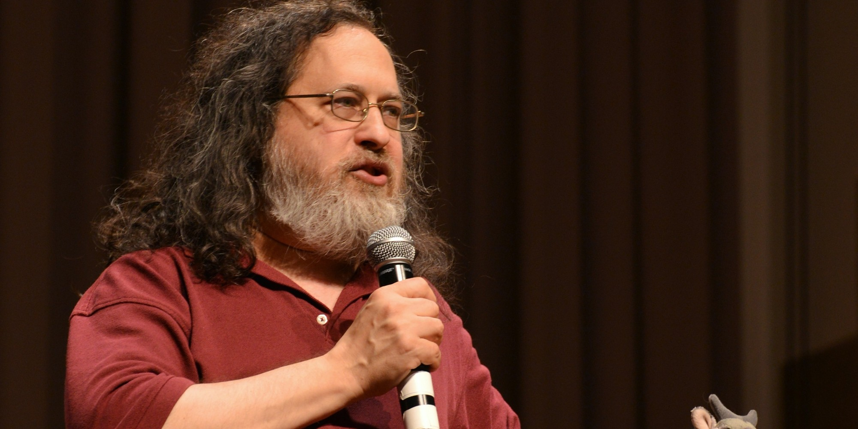
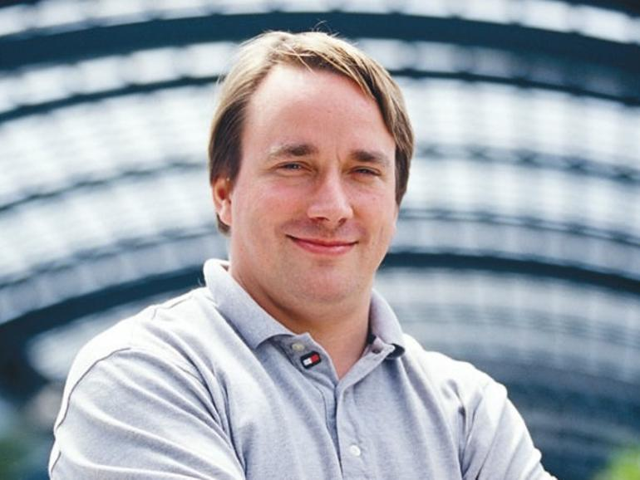
Ποιοι!!!
Richard M Stallman
Linus Torvalds

Slide 6
Τι είναι το ΕΛ/ΛΑΚ
Είναι το λογισμικό που δίνει τη δυνατότητα στους χρήστες του
να το χρησιμοποιήσουν,
να το αντιγράψουν,
να το διανείμουν,
να το μελετήσουν,
να το αλλάξουν
και να το βελτιώσουν.
(use, study, copy, modify, and redistribute)

Slide 7
Τί είναι το ΕΛ/ΛΑΚ
Οι αντίστοιχοι αγγλικοί όροι είναι
Free Software και Open Source Software ενώ η ομαδοποίηση αναφέρεται συνήθως ως FOSS (Free and Open Source Software) ή FLOSS (Free/Libre/Open Source software).

Slide 8
ΕΛΕΥΘΕΡΙΕΣ ΛΟΓΙΣΜΙΚΟΥ
Ελεύθερη εκτέλεση του προγράμματος, για κάθε σκοπό.
Ελευθερία στην προσαρμογή του προγράμματος στις ανάγκες σας με παρέμβαση στον κώδικα
Ελευθερία στην διανομή αντιγράφων ώστε να βοηθηθούν και άλλοι χρήστες
Ελευθερία βελτιστοποίησης του προγράμματος κατ' εκτίμηση και επαναδιανομή του βελτιωμένου προγράμματος ώστε όλη η κοινότητα να επωφεληθεί

Slide 9
ΑΔΕΙΕΣ ΧΡΗΣΗΣ
Κλειστή άδεια: απαγορεύει οποιαδήποτε επέμβαση στο λογισμικό, ενώ το ίδιο το λογισμικό παραχωρείται έναντι ενός κόστους (εμπορικό)
Άδεια Freeware: απαγορεύει κάθε επέμβαση στο λογισμικό, ενώ το ίδιο το πρόγραμμα παραχωρείται δωρεάν

Slide 10
ΑΔΕΙΕΣ ΧΡΗΣΗΣ
Ελεύθερες Άδειες (Copyleft): σου δίνουν το δικαίωμα...
να κατεβάσεις στον υπολογιστή σου το πρόγραμμα, να το χρησιμοποιείς όπως επιθυμείς,
να το αναδιανέμεις και,
αν χρειαστείς, να το τροποποιείς για δική σου χρήση

Slide 11
ΑΔΕΙΕΣ ΧΡΗΣΗΣ
Αν το αναδιανείμεις σε άλλους, πρέπει να αναφέρεις ρητά τον αρχικό συγγραφέα του έργου και να το αναδιανείμεις υπό την ίδια άδεια όπως και το αρχικό.
Προσοχή! Ο χρήστης μπορεί να κοστολογήσει την αναδιανομή του τελικού προϊόντος, χωρίς όμως να κλείσει το ίδιο το λογισμικό.

Slide 12
Από που βγαίνουν τα χρήματα;
1 Διπλή αδειοδότηση λογισμικού / Επαναδειοδότηση λογισμικού με κλειστή άδεια
2 Πώληση επαγγελματικών υπηρεσιών (μελέτη, συμβουλευτική, υποστήριξη, διαχείριση etc)
3 Πώληση λογισμικού ως υπηρεσία
4 Πώληση προαιρετικών / υποχρεωτικών επεκτάσεων του λογισμικού

Slide 13
Από που βγαίνουν τα χρήματα;
5 Απο κοινού χρηματοδότηση R&D (εξωτερική R&D)
6 Πώληση επώνυμων προιόντων / Συλλογή δωρεών
7 Αμοιβή από διαφημίσεις
8 Crowdsourcing etc

Slide 14
ΠΛΕΟΝΕΚΤΗΜΑΤΑ
Ανεξαρτησία από τους μεγάλους προμηθευτές
Κόστος απόκτησης
Εξοικονόμηση πόρων / απαιτήσεις σε hardware
Συμβατότητα και δυνατότητα προσαρμογής

Slide 15
ΠΛΕΟΝΕΚΤΗΜΑΤΑ
Σταθερότητα/Αξιοπιστία
Ασφάλεια
Δυνατότητα τροποποίησης και επέκτασης του πηγαίου κώδικα

Slide 16
ΜΕΙΟΕΝΕΚΤΗΜΑΤΑ
Μη εξασφάλιση συνεχούς ανάπτυξης
Πιθανότητα πολλαπλών διακλαδώσεων (forking)
Αδυναμία γνώσης ωριμότητας ενός συγκεκριμένου λογισμικού
Έλλειψη ευχρηστίας
Έλλειψη εξειδικευμένων εφαρμογών

Slide 17
ΜΕΙΟΕΝΕΚΤΗΜΑΤΑ
ΙΔΙΟΚΤΗΤΟΥ ΛΟΓΙΣΜΙΚΟΥ
Μεγάλο κόστος για την αγορά, την προμήθεια και τη συντήρηση του λογισμικού και την απόκτηση αδειών για τη χρήση του κάθε αντίγραφου ενός προγράμματος
Η έλλειψη πρόσβασης στον πηγαίο κωδικα

Slide 18
ΠΟΙΟΣ ΧΡΗΣΙΜΟΠΟΙΕΙ ΕΛΛΑΚ
Google, Facebook, χρηματηστήρια, τράπεζες, στρατός
Αεροπλάνα, αυτοκίνητα, ψυγεία, ρουτεράκια
Android

Slide 19
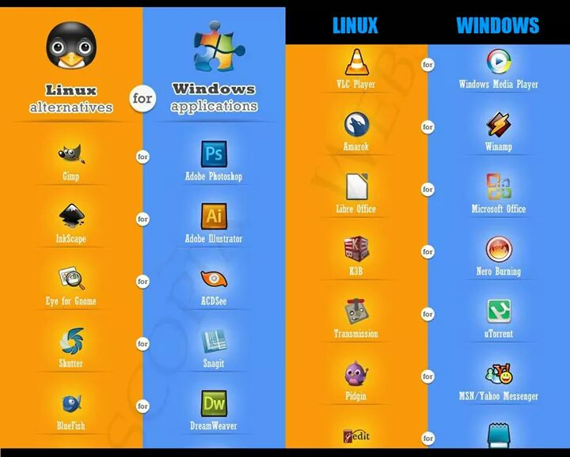

Slide 20


Διανομή GNU/Linux
Λειτουργικό σύστημα:
Microsoft Windows
Apple MAC OSX

Slide 21
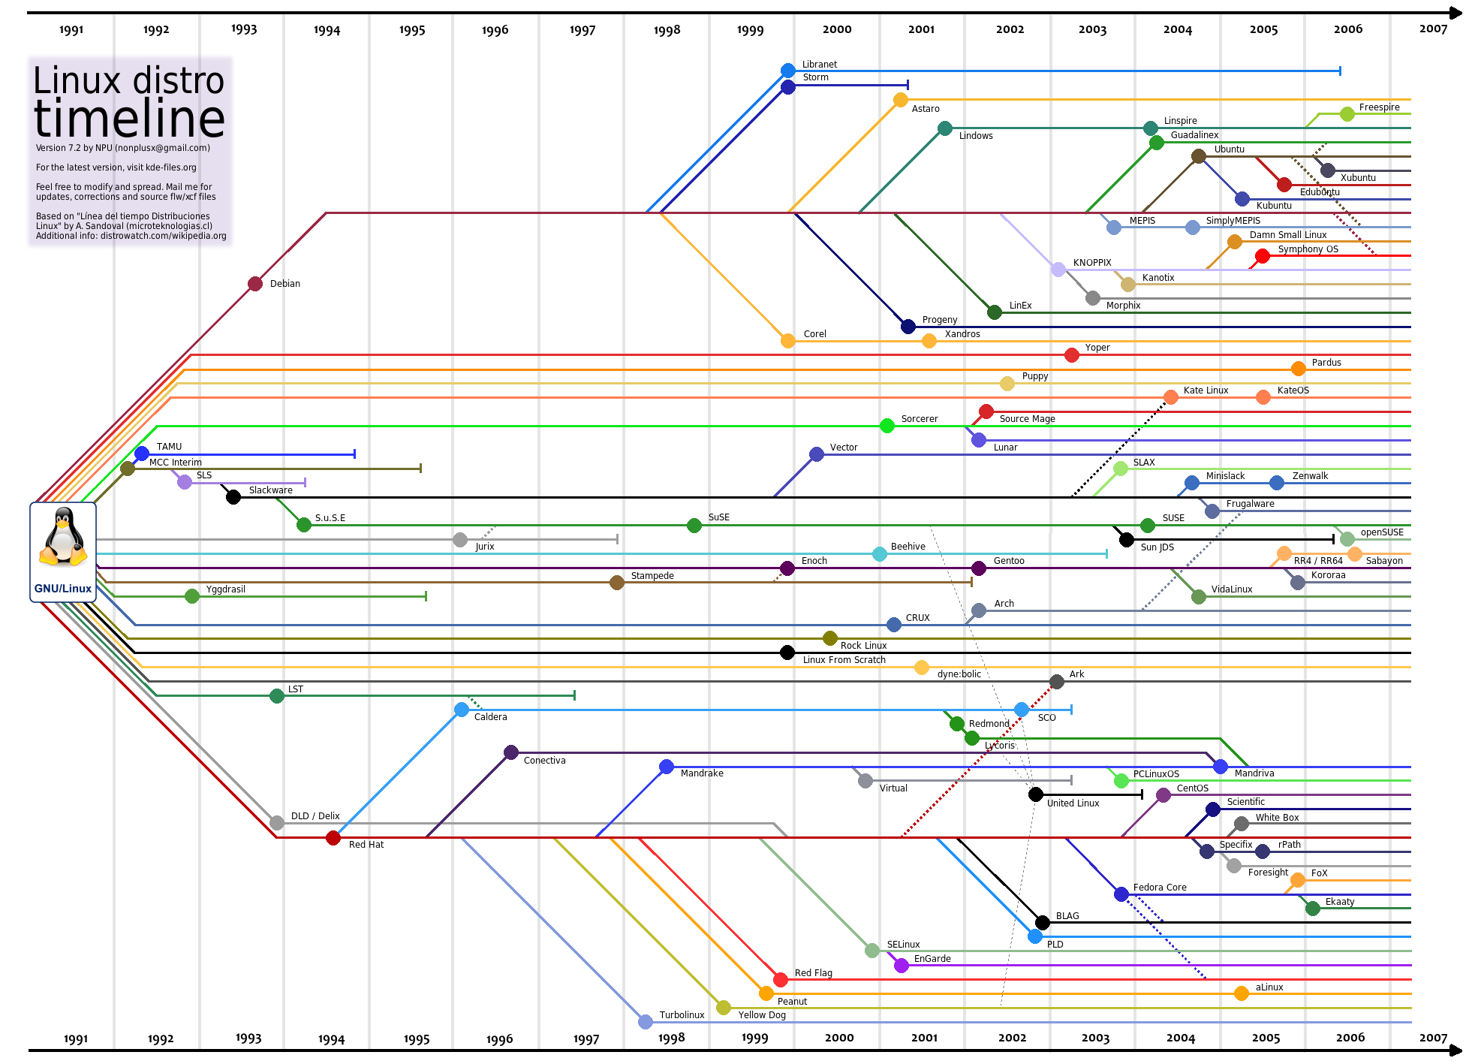

Slide 22



Εμπορικά LOGOS

Slide 23








LOGOS

Slide 24
ΤΥΠΟΙ ΔΙΑΝΟΜΩΝ
Long Term Support (LTS)
Ανά 6-12 μήνες
Κυλιόμενη (rolling)

Slide 25
ΑΡΧΕΙΑ - ΠΡΟΓΡΑΜΜΑΤΑ
ΟΧΙ .exe, .msi κλπ (αρχεία windows).
Κοινοτικά αποθετήρια: είναι ένας server που διαθέτει ένα πλήθος προγραμμάτων.
Αρχεία .deb ή .rpm (ανάλογα την διανομή). Εγκατάσταση με δική σας ευθύνη.
Πηγαίος κώδικας (tar.gz ή από github). Εγκατάσταση με δική σας ευθύνη.
.deb: debian, Ubuntu, Linux Mint
.rpm: openSUSE, Fedora, CentOS
Πηγαίος κώδικας: Arch Linux, Gentoo

Slide 26
ΔΟΜΗ ΦΑΚΕΛΩΝ
/home: Ο κατάλογος αυτός περιέχει υποκαταλόγους που φυλάσσονται τα δεδομένα κάθε χρήστη. Τα περιεχόμενα του κάθε υποκαταλόγου είναι προσβάσιμα από τον εκάστοτε User & τον SuperUser.
/root: Ο home φάκελος του Super- User.
/usr: Εδώ φυλλάσονται τα προγράμματα που είναι εγκατεστημένα στο σύστημα. Η τροποποίηση των περιεχομένων του επιτρέπεται μονάχα στον SuperUser.
/usr/src: Όλος ο πηγαίος κώδικας του Linux βρίσκεται σ’ αυτόν τον κατάλογο.
/usr/local: Η εγκτάσταση των προγραμμάτων γίνεται από τον SuperUser στον φάκελο /usr. Αν κάποιος χρήστης θέλει να εγκαταστήσει κάποιο πρόγραμμα τότε μπορεί να το κάνει σ’αυτόν εδώ τον κοινόχρηστο υποκατάλογο του /usr.

Slide 27
ΔΟΜΗ ΦΑΚΕΛΩΝ
/var: Ο φάκελος αυτός (όπως δηλώνει και το όνομά του variable) χρησιμεύει στη φύλαξη των μεταβλητών δεδομένων όπως: αρχεία log, η disk cache, το mailbox κ.α.
/proc: Αν κάποιος θέλει να βρει πληροφορίες για το σύστημα, τότε εδώ θα βρεί τα πάντα.
/sbin: Εδώ πέρα υπάρχουν μερικές εντολές συστήματος που μπορούν να εκτελεστούν μονάχα από τον SuperUser.
/bin: Εδώ πέρα υπάρχουν εντολές προγράμματα του συστήματος που μπορούν να εκτελεστούν από τους χρήστες.
/lib: Στον κατάλογο library βρίσκονται όλες οι βιβλιοθήκες των προγραμμάτων του συστήματος.
/opt: Περιέχει πρόσθετα και λογισμικό που δεν περιέχονται στην προεπιλεγμένη εγκατάταση,

Slide 28
ΔΟΜΗ ΦΑΚΕΛΩΝ
/etc: Περιέχει όλα τα αρχεία ρυθμίσεων του συστήματος.
/boot: Όπως καταλαβαίνετε ο φάκελος αυτός περιλαμβάνει αρχεία που χρησιμεύουν στην εκκίνηση του Συστήματος. Σημαντικές επίσης για την εκκίνηση είναι και οι ρυθμίσεις του συστήματος, που περιέχονται στα αρχεία αυτού του φακέλου.
/dev: Στο Linux κάθε συσκευή αντιπροσωπεύεται από ένα αρχείο! Αυτά τα αρχεία λοιπόν βρίσκονται στον φάκελο /dev (devices).
/mnt: Εδώ πέρα είναι ο εξορισμού τόπος προσάρτησης (mounting) των αποθηκευτικών μέσων. Σε πολλές διανομές άλλαξε στην διαδρομή /run/media/USERNAME.
/srv: Η εγκατάσταση των servers (ανάλογα την διανομή θα το δείτε και στο /var/www/htdocs)

Slide 29
Γραφική διεπαφή / GUI
ΠΟΛΛΕΣ. Οι πιο γνωστές:
GNOME, KDE, Cinnamon, MATE, XFCE, Unity, LXQT, Enlightenment, Pantheon κλπ

Slide 30
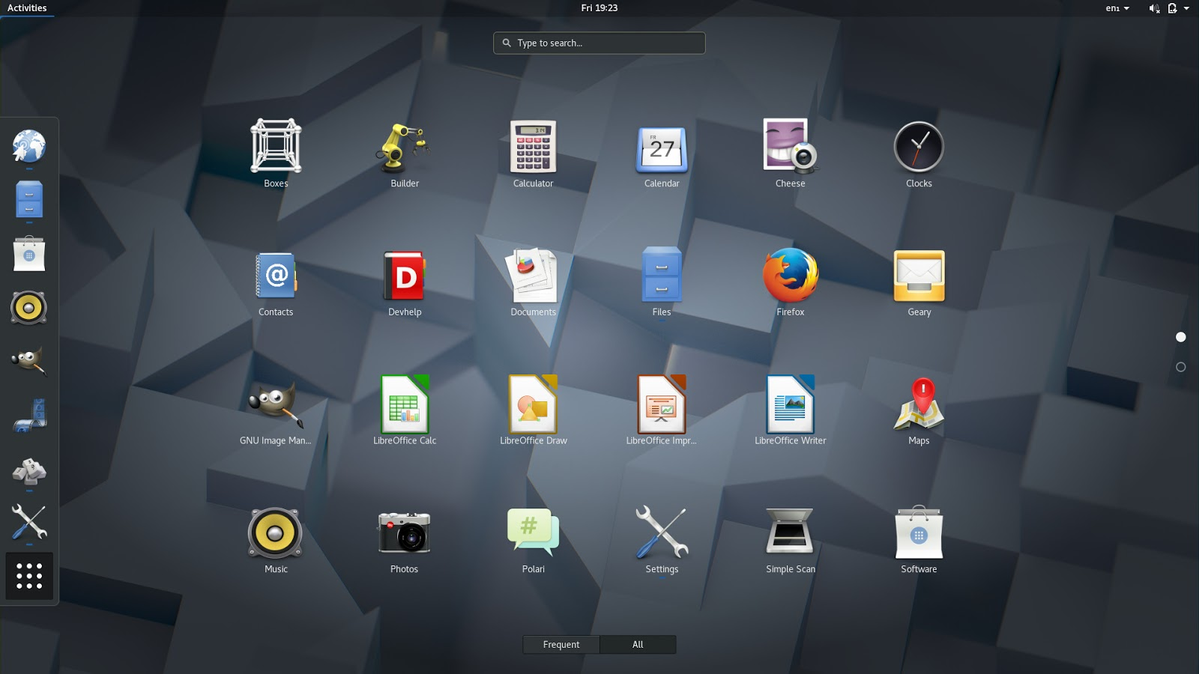
GNOME

Slide 31
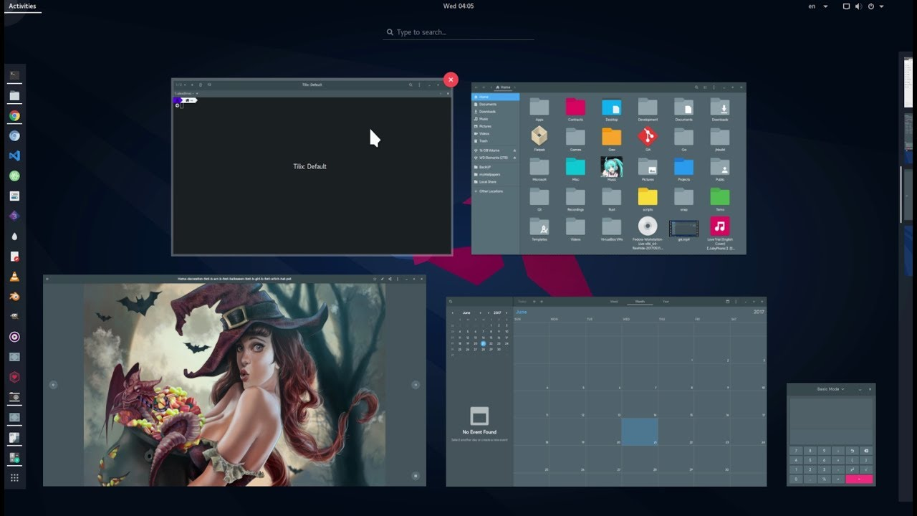

Slide 32
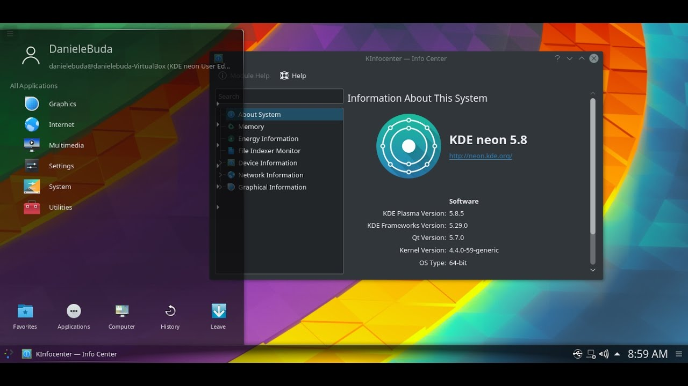
KDE

Slide 33
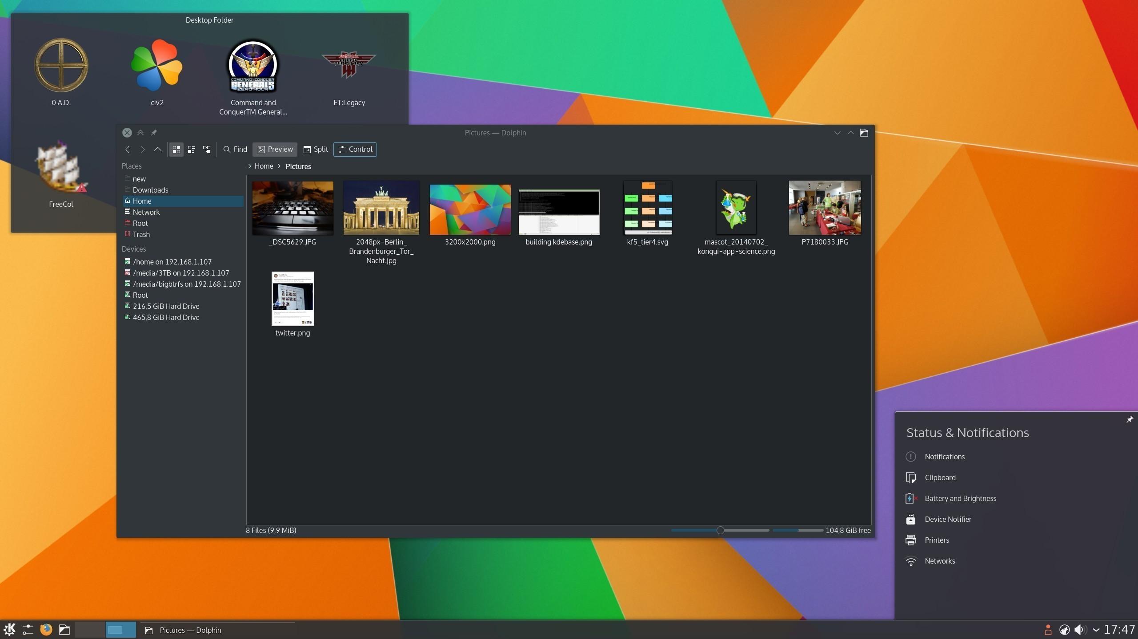
KDE

Slide 34
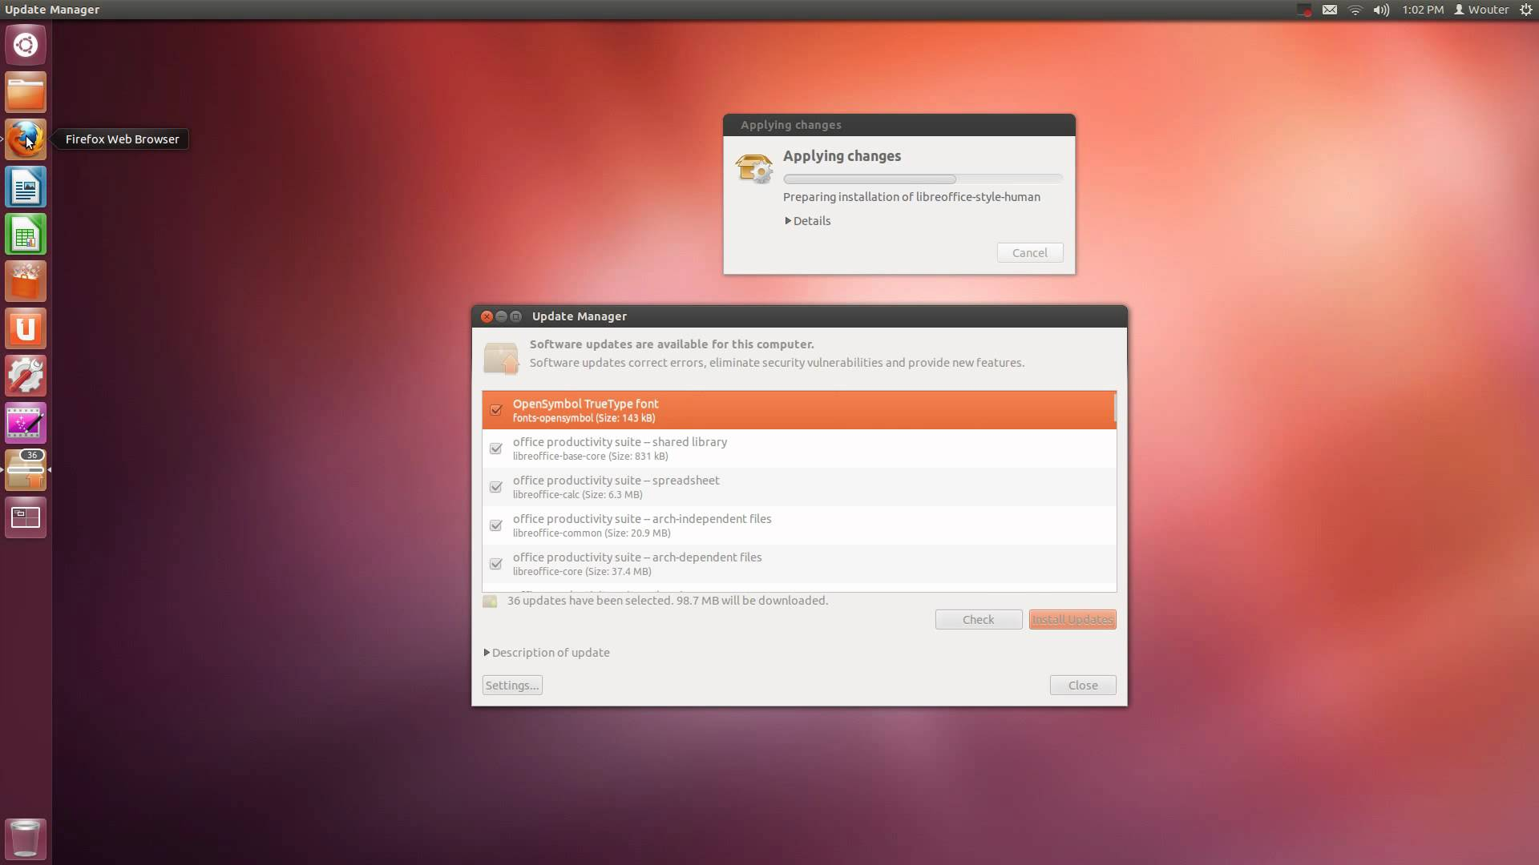
Unity

Slide 35
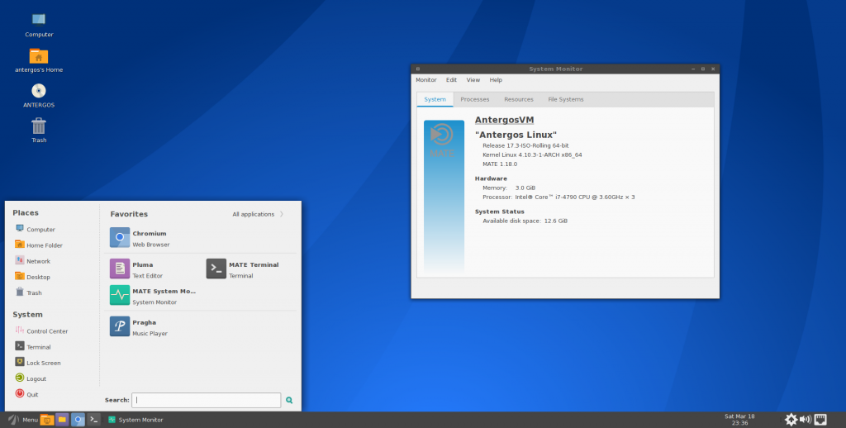
MATE

Slide 36
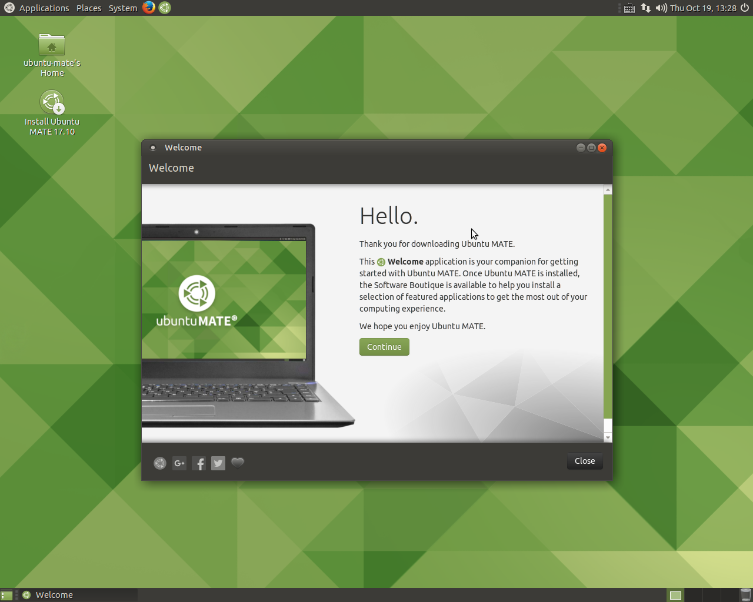
MATE

Slide 37
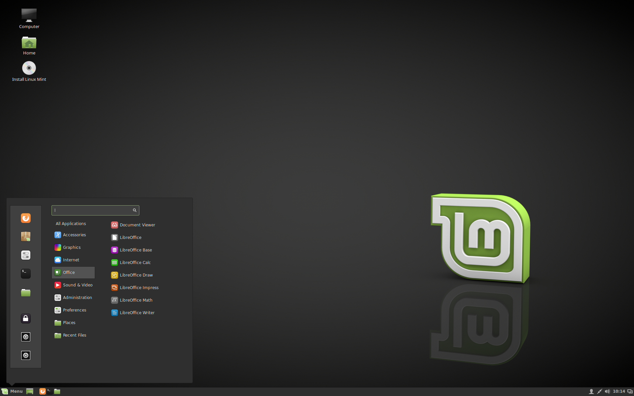
Cinnamon

Slide 38
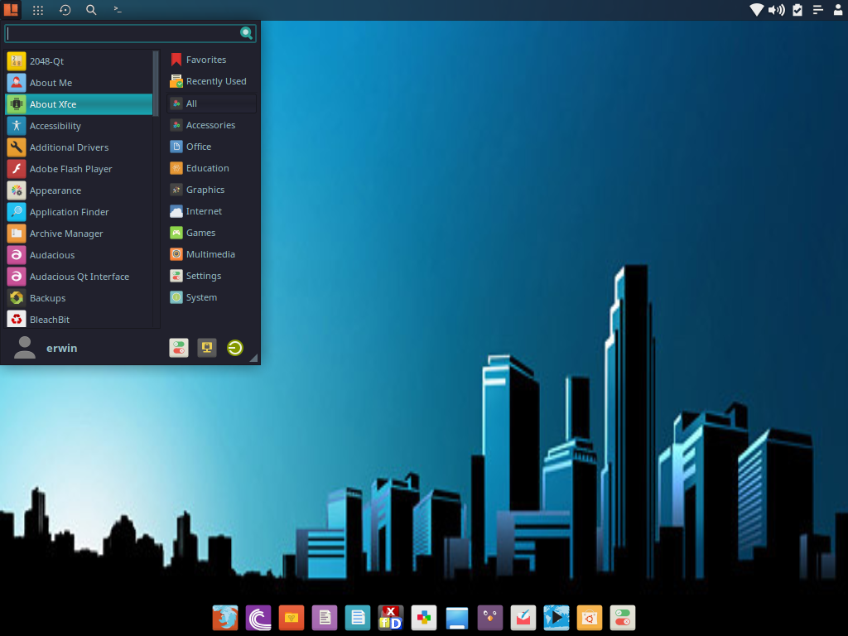
XFCE

Slide 39
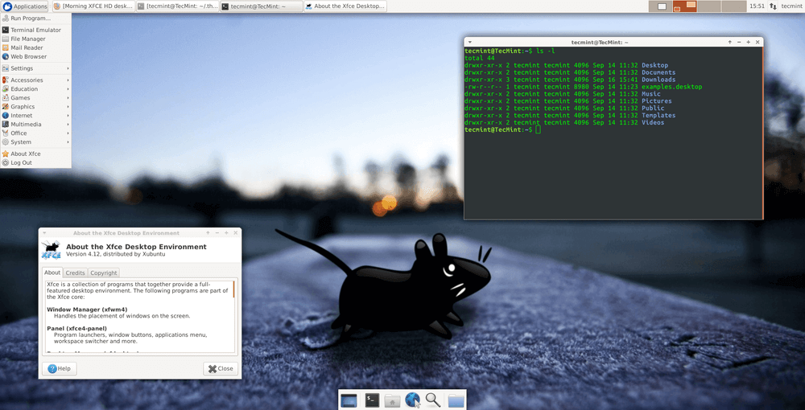
XFCE

Slide 40
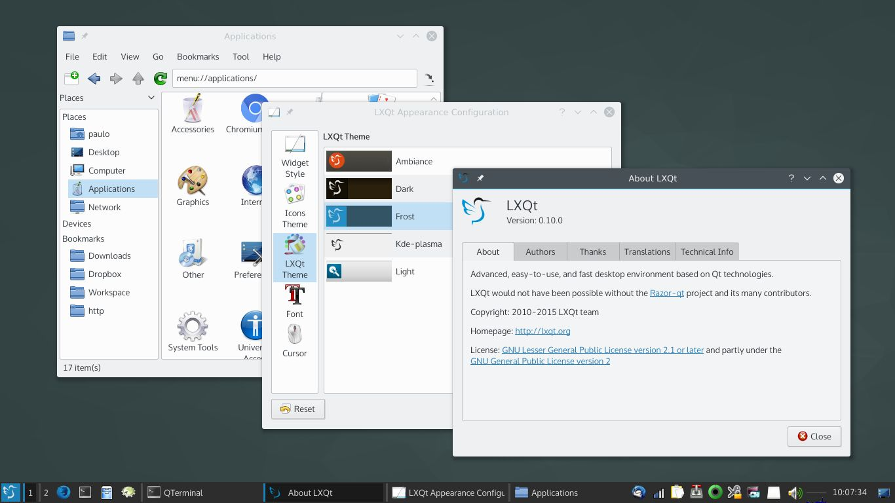
LXQT

Slide 41
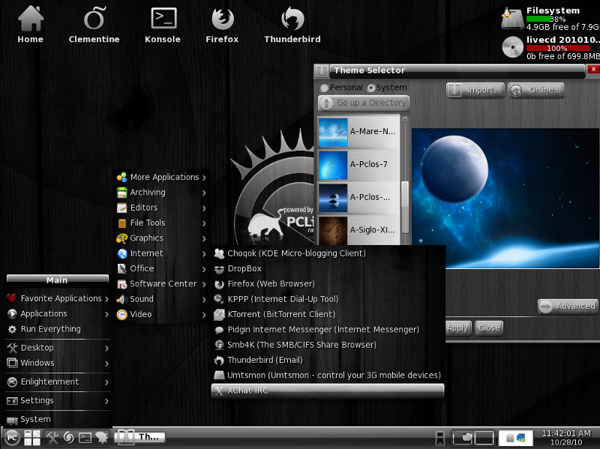
Enlightenment

Slide 42
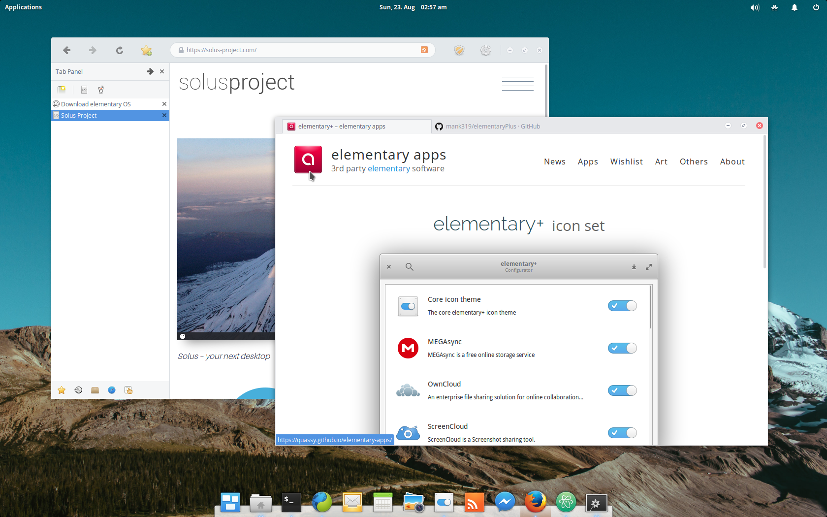
Pantheon

Slide 43
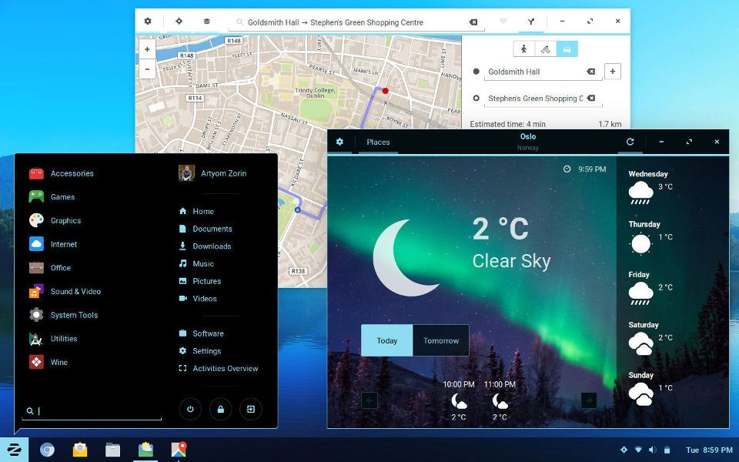
ZorinOS

Slide 44
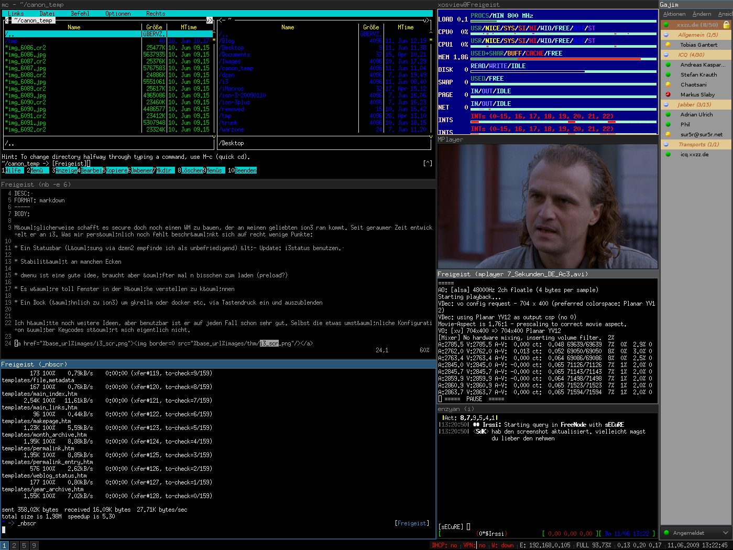
i3 wm

Slide 45
Καλά τα είπες.
Τι θα κερδίσουμε εμείς;

Slide 46
ΣΥΜΜΕΤΟΧΗ
Δεν χρειάζεται να γνωρίζετε προγραμματισμό για χρήση του ΕΛΛΑΚ.
Δεν χρειάζεται να γνωρίζετε κάποια γλώσσα προγραμματισμού για να συμμετάσχετε σε κάποια κοινότητα ΕΛΛΑΚ.

Slide 47
ΣΥΜΜΕΤΟΧΗ
Ξεκινήστε με το πιο απλό: ΜΕΤΑΦΡΑΣΗ
Συνεχίστε με το πιο “σύνθετο”: συμμετοχή σε εκδηλώσεις-συνέδρια με κάποια project.
Μάθετε περισσότερα για το project και αποφασίστε με τι θα ασχοληθείτε.

Slide 48
ΓΙΑ ΦΙΛΟΔΟΞΟΥΣ
Google Summer of Code – 5500$
Google Code In (για παιδιά γυμνασίου)

Slide 49




Slide 50
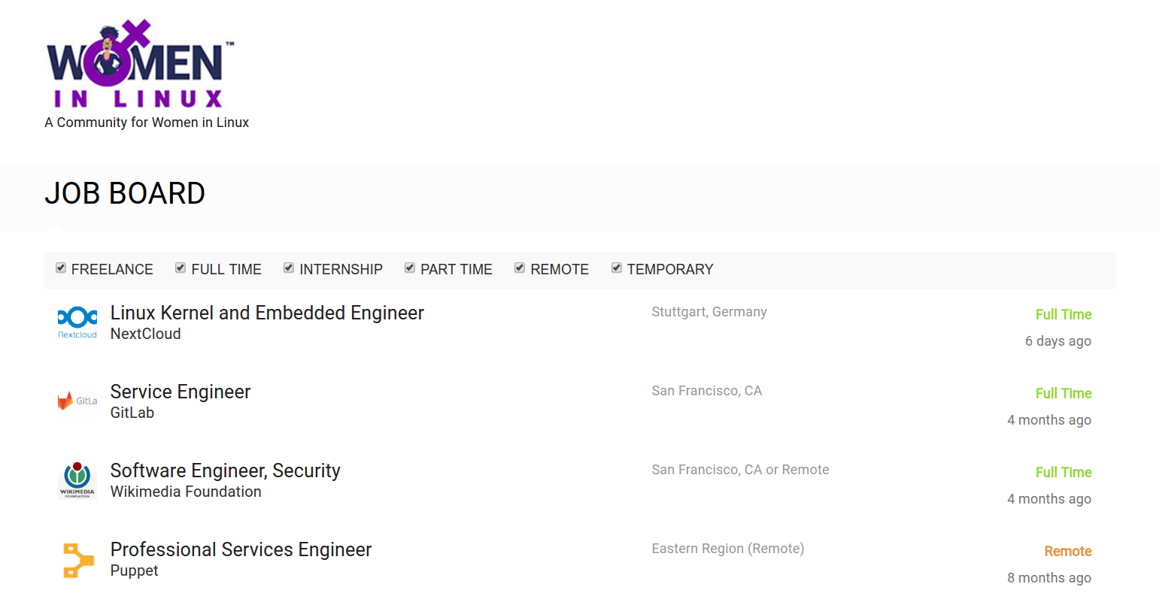

Slide 51
https://opensource.uom.gr
ΕΡΩΤΗΣΕΙΣ

